Slide 1

Josué Felipe Soto Plaza

Slide 2
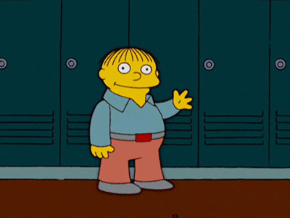

¡LES DAMOS LA BIENVENIDA!
Demo No.3 ticket 2

Slide 3
HOJA DE RUTA
Organización de tareas
Impedimentos a nivel humano
Impedimentos a nivel conceptual
Logros a nivel código
Momento de accionables

Slide 4

Organización de tareas…

Slide 5

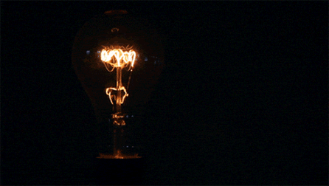


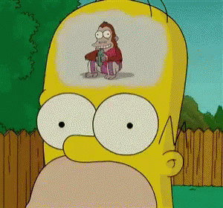
DIFICULTADES A NIVEL HUMANO...
cansancio
Fallas de energía
Cansancio
Tiempo limitado
Frustraciones
Distracciones

Slide 6
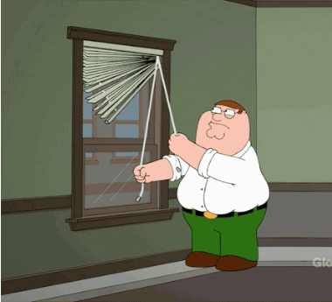

Impedimentos conceptuales
Relación de Tablas

Slide 7
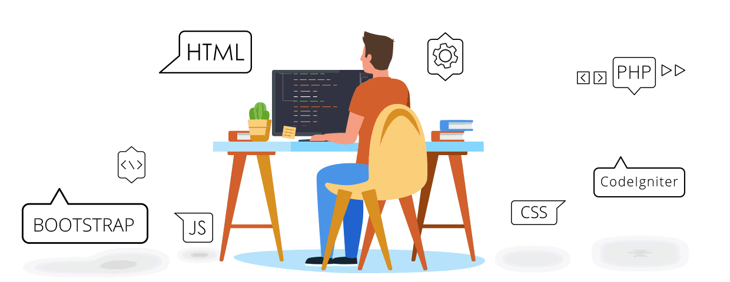
LOGROS A NIVEL CÓDIGO

Slide 8

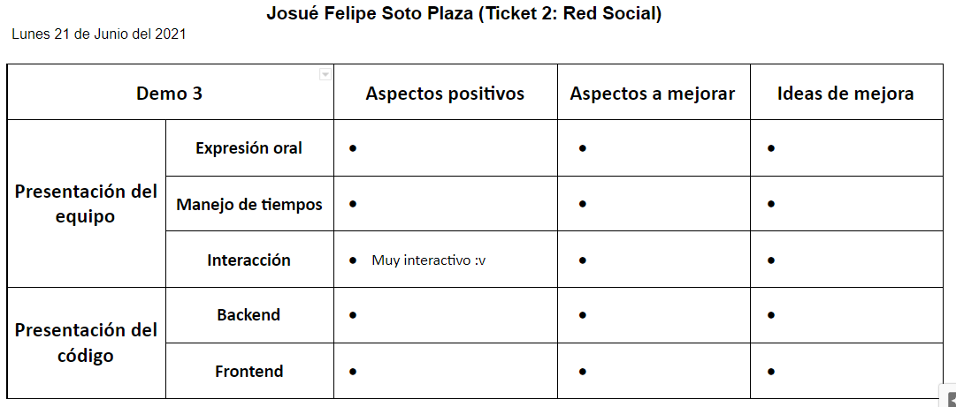
FEEDBACK
https://drive.google.com/file/d/1NHTcX-3KqxgwZlQNsbrNGzHNAOo3Zi0x/view?usp=sharing

Slide 9

GRACIAS
"Una vez un ordenador me venció jugando al ajedrez, pero no me opuso resistencia cuando pasamos al kick boxing".
-Emo Philips

